Slide 1
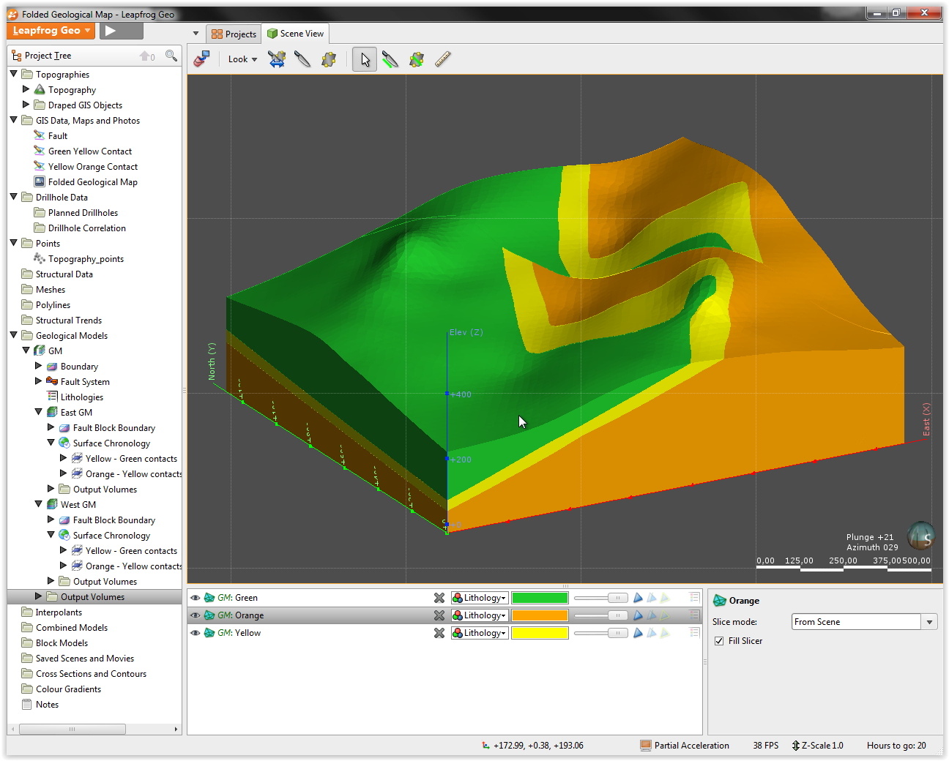




GI231 3D modelování v programu Leapfrog Geo
Lekce 6:
Vytvoření modelu z mapy za použití GIS dat
Jakub Výravský
Vojtěch Wertich
Přemysl Pořádek

Slide 2
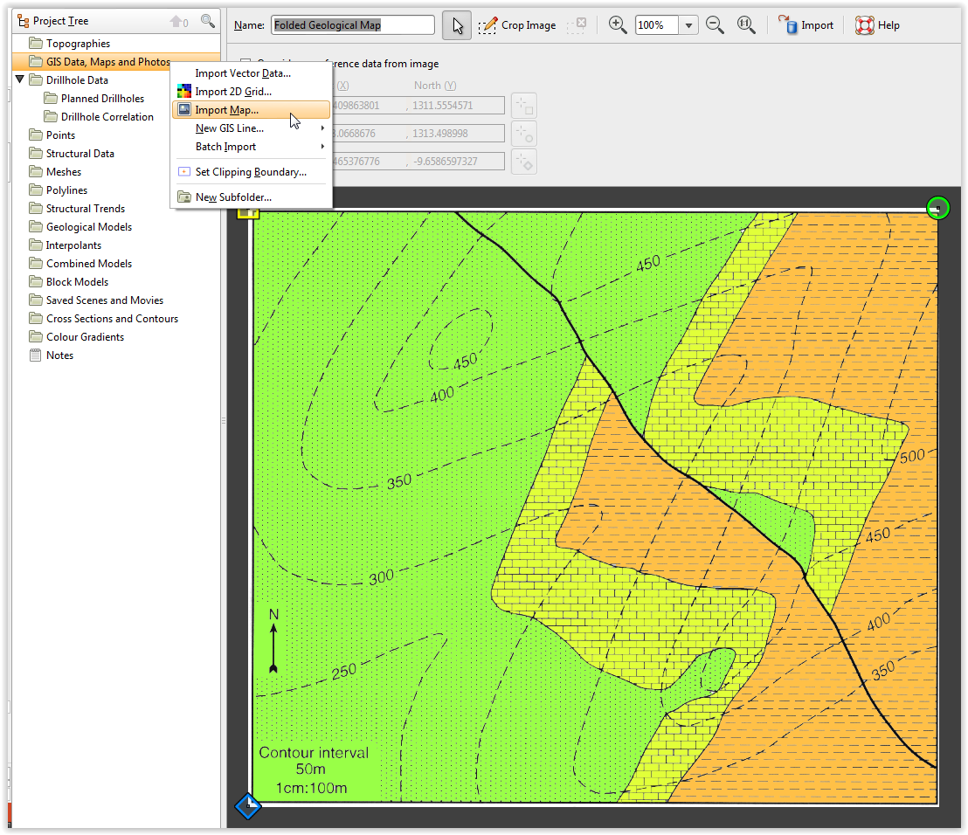



Lekce 6: Vytvoření modelu z mapy za použití GIS dat GI231 - 3D modelování v programu Leapfrog Geo
1. Vytvořte si nový model, nazvěte jej Folded Geological Map
2. Nainportujte mapu
GIS Data, Maps and Photos > Import Map. Mapu najdete ve složce Sessions > 8 – building from a map using GIS lines > Folded Geological Map
Jak vidíte, mapa již je georeferncovaná, takže ji rovnou klik na Import (nebo OK – ve starší verzi Leapfrogu) a přetáhněte ji do scény

Slide 3
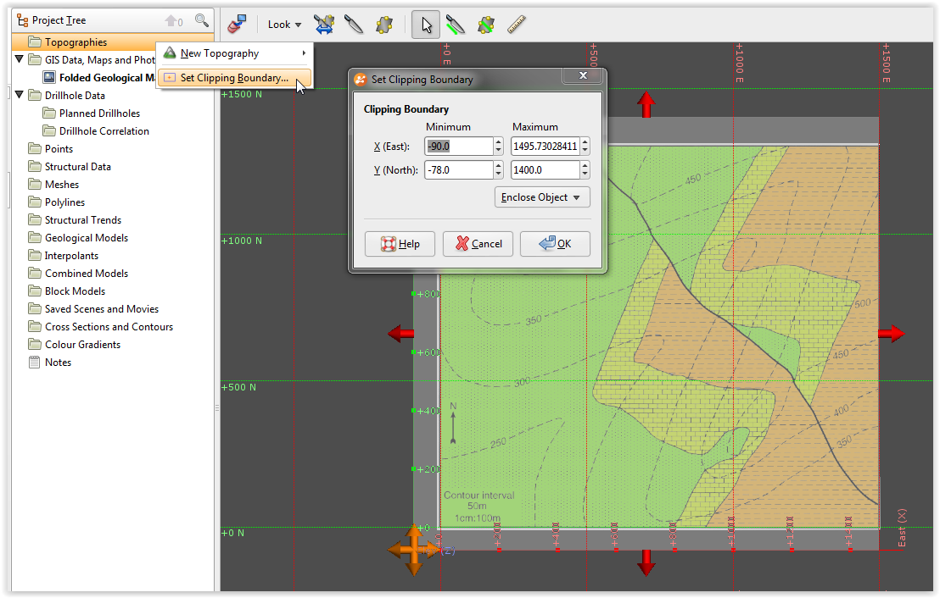
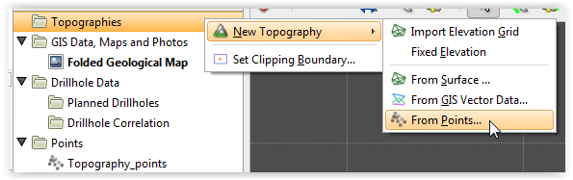
Lekce 6: Vytvoření modelu z mapy za použití GIS dat GI231 - 3D modelování v programu Leapfrog Geo
6. Vytvoření topografie
Před vytvořením topografie si nastavíme hranice – dejte si pohled zezhora (klávesa D) a klik na Topographies > Set Clipping Boundery
Pomocí červených šipek manuálně upravte hranice tak, aby souhlasily s okraji litologie na mapě
4. Nainportujte body
Ze stejné složky naimportujte CSV soubor s body (Topography_points). Points > Import Points. Body mají správně nastavené souřadnice, takže klikněte rovnou na Finish
5. Vytvořte novou topografii z bodů
Přetáhněte topografii do scény a jako pohled, povrch nastavte Folded Geological Map (viz lekce topografie)

Slide 4
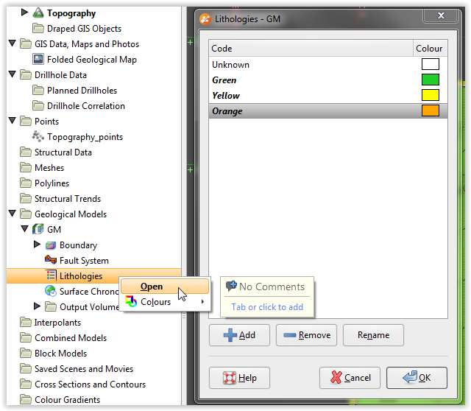
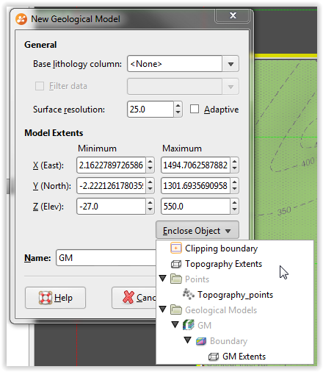
Lekce 6: Vytvoření modelu z mapy za použití GIS dat GI231 - 3D modelování v programu Leapfrog Geo
6. Vytvoření modelu
Vytvořte si nový geologický model – změňte rozlišení a jako ohraničení modelu vyberte rozsah Topografie
7. Definování litologie
Protože nemáme žádná vrtná data, musíme si litologii nadefinovat sami podle mapy.
Litholoiges > Open > 3x přidejte novou litologii, pojmenujete ji podle barvy na mapě a zároveň jim tu barvu vyberte – a klik OK

Slide 5
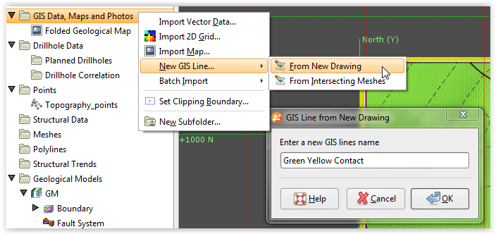
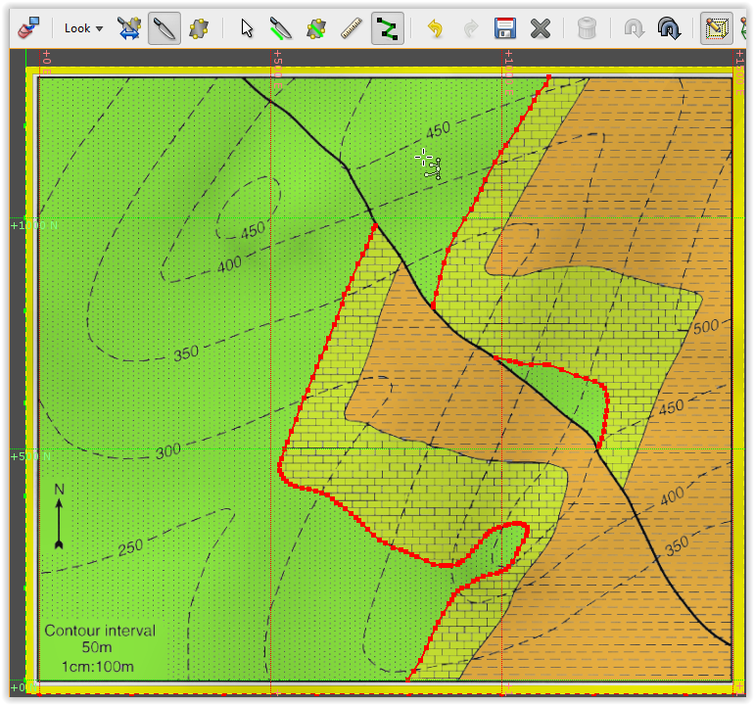
Lekce 6: Vytvoření modelu z mapy za použití GIS dat GI231 - 3D modelování v programu Leapfrog Geo
8. Modelování kontaktů
V dalším korku je potřeba namodelovat kontakty mezi jednotlivými litologiemi – k tomu použijeme nástroj New GIS Line. Jde v podstatě o vektorizaci, nakreslení GIS linie, tak jak to znáte z prostředí ArcGISu. První GIS linii nazvěte Green Yellow Contact.
1
4
2
3
5
9. Kreslení GIS linie
Nejprve si vyčistěte scénu (1), dejte si tam pouze topografii. Opět doporučuji použit pohled shora (klávesa D) a nechat si tento pohled po celou dobu kreslení.
Zaktivovala se vám ikona Draw lines (2) – klikněte na ni a začněte kreslit, doporučuji si scénu více přiblížit, dávat více bodů = přesnější kontakt. Pokud budete chtít linii ukončit klikněte pravým tlačítkem myši.
Po ukončení kreslení nezapomeňte změny uložit pomocí ikony Save changes to drawing (3).
Pomocí klasické šipky (4) můžete pak lini vybrat a táhnutím změnit polohu některého bodu nebo po kliknutí na konkrétní bod (pozor abyste neměli vybraný celý úsek linie) jej pomocí tlačítka Delete selected items (5) prostě vymazat.
Měli byste nakreslit tři linie všude přesně na místech, kde zelená hraničí s žlutou (vyjma zlomu – viz obrázek).
Toto stejné opakujte také pro Yellow Orange Contact (založte jej opět jako další New GIS Line)

Slide 6
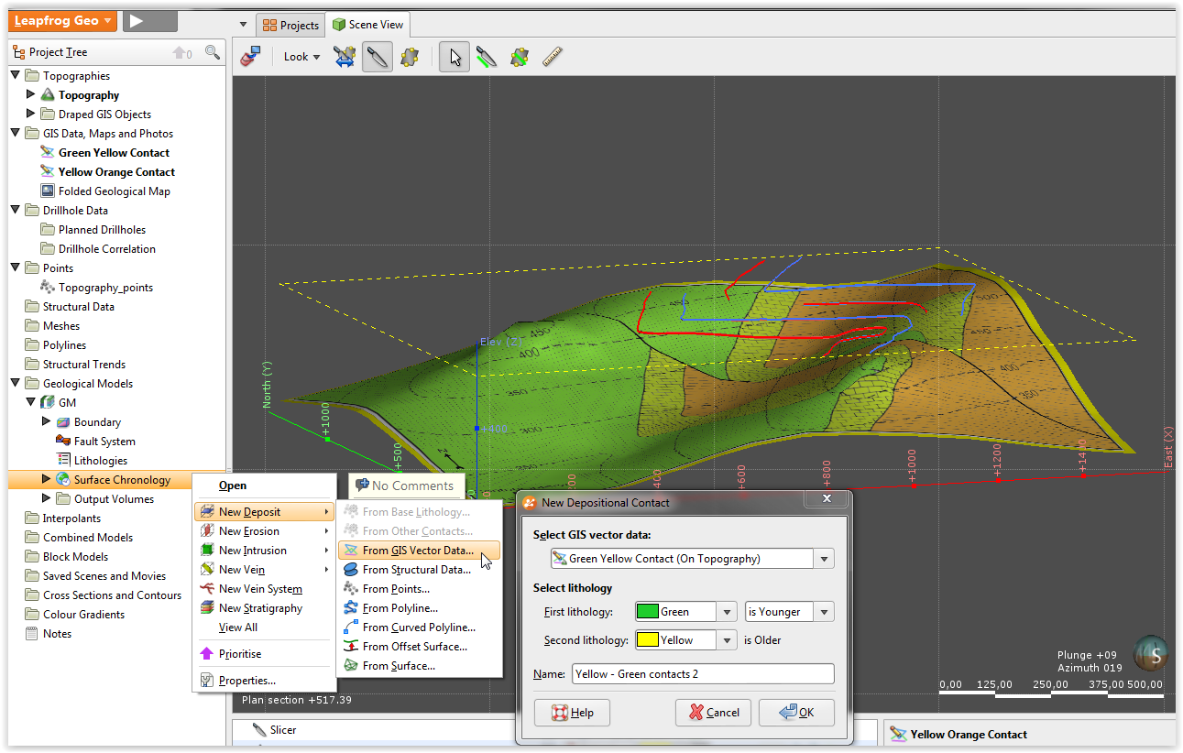
Lekce 6: Vytvoření modelu z mapy za použití GIS dat GI231 - 3D modelování v programu Leapfrog Geo
10. Vytvoření povrchu kontaktů
Nyní si nadefinujeme povrchy pro jednotlivé kontakty. Pravý klik na Surface Chronology > New Deposit > From GIS Vector Data. Nejprve vyberte GIS vector data Green Yellow Contact (On Topogrphy). Je důležité, abyste zadali verzi GIS linie promítnuté na Topografii, protože samotné kreslení probíhá v rovině umístěné nad topografií – tedy mimo zadaný rozsah našeho modelu.
Jako první mladší litologii si zadejte Green a druhou litologii pak Yellow. A klik OK. Zopakujte to i pro druhou GIS lini – kontakt Yellow – Orange. Yellow první litologie, Orange druhá – starší. Opět OK a přetáhněte oba povrchy do scény
Všimněte se, že jsme nezadali žádné směry sklonu, Leapfrog je sám vypočítá z topografie – budu předpokládat, že kontakty pokračují stejně jako je sklon svahu.

Slide 7
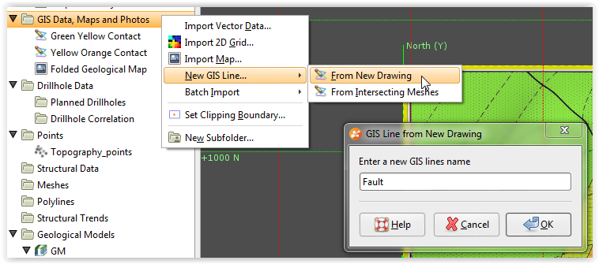
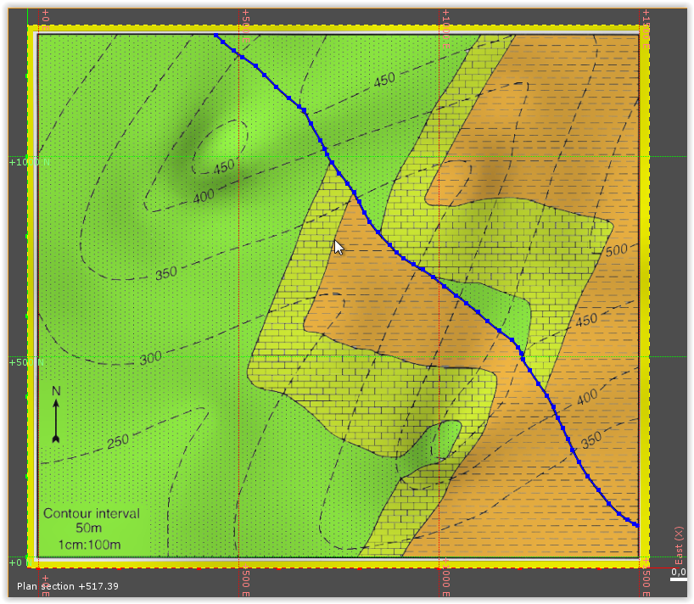
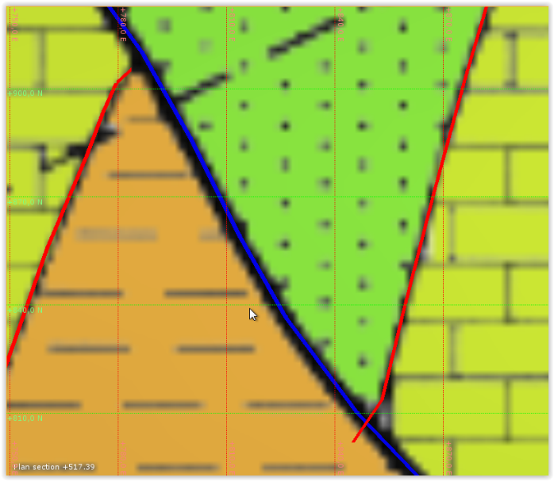
Lekce 6: Vytvoření modelu z mapy za použití GIS dat GI231 - 3D modelování v programu Leapfrog Geo
11. Nakreslení zlomu
Nejspíše vidíte, že v horní části modelu vypadají kontaktní povrchy dost divně. Je to dáno tím, že nemáme nadefinovaný zlom, který je důležitým geologickým fenoménem v této krajině.
Pro nakreslení zlomu použijeme stejné možnosti, nástroje, jako při kreselní GIS linie kontaktů.
Opět vyčistěte si scénu, přidejte pouze topografii, klávesa D a nakreslete GIS lini podél zlomu.
Oproti ArcGISu, Leapfrog dokáže snést např. volné konce, nevyžaduje, či nedovoluje napojování jedné linie na druhou linii
Pokud nejste spokojeni s liniemi můžete je editovat pomocí tlačítek myši a klávesy CTRL (napojování linie, přesun bodů apod.)

Slide 8
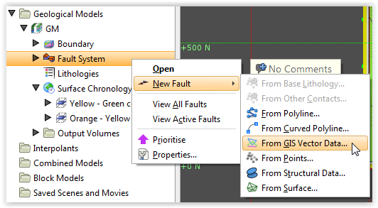
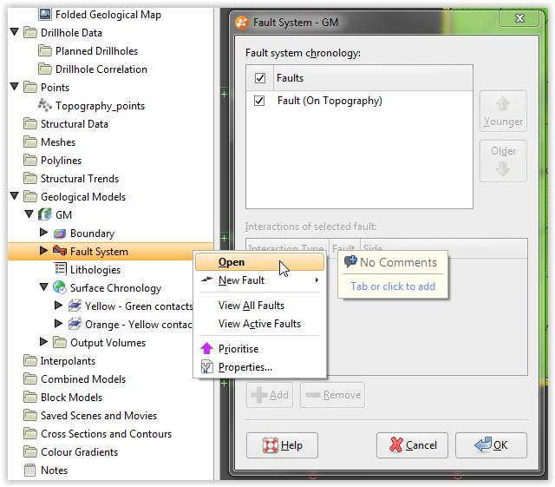
Lekce 6: Vytvoření modelu z mapy za použití GIS dat GI231 - 3D modelování v programu Leapfrog Geo
12. Vytvoření a zaktivování zlomu
Nyní je potřeba zlom „fakticky vytvořit“ k tomu použijte menu v Geological Models > Fault System > New Fault > From GIS Vector Data. V následující tabulce vyberte Fault (On Topography).
Přetáhněte si Fault System do scény a podívejte se na něj.
Druhým krokem je pak zaktivování zlomu, které provedete pravým klikem na Fault System > Open nebo dvojklikem na Fault System.
Zde pouze „odfajfkněte“ políčko Faults, protože tu máme pouze jeden zlom, nemusíme řešit chronologii. A klik OK.
Program nyní rozdělí váš geologický model na dvě části – GM fault block 1 a GM fault block 2. Přetáhněte si první jeden blok a pro přehlednost si je přejmenujte například podle světové strany na East block a opakujte pro druhou část, West block.

Slide 9
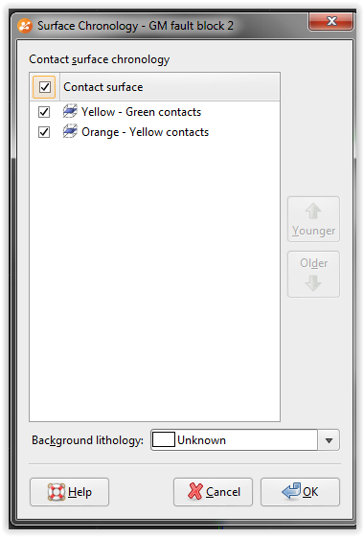
Lekce 6: Vytvoření modelu z mapy za použití GIS dat GI231 - 3D modelování v programu Leapfrog Geo
13. Vytvoření finálního modelu, objemů
Poslední věcí je povolit kontaktním povrchům, které jsme nadefinovali, aby vytvořily výsledné objemy. To provedete stejně jako poslední krok při tvorbě modelu z minulé lekce – tedy dvojklik na Surface Chronology nejprve jedné části a poté pro druhou část modelu.
Dejte si pozor na správné pořadí zelená nejmladší, oranžová nejstarší. Klik na OK a přetáhněte si Output Volumes do scény.

